Slide 1
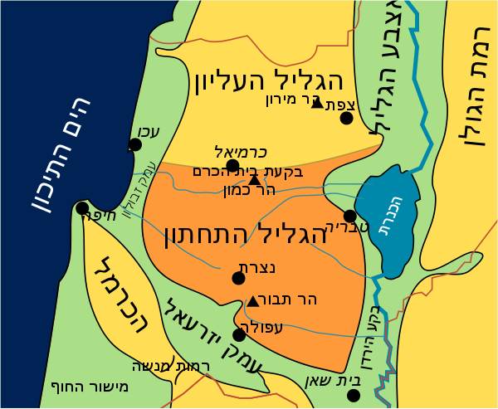
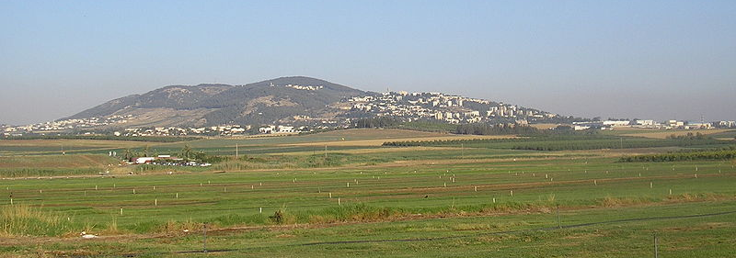
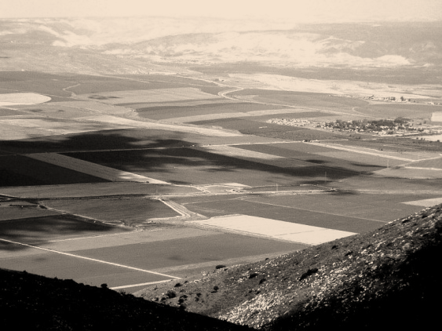
בס"ד שם____________________
גדעון בן יואש – פרק ו המשך ופרק ז
סוף פרק ו: 1) גדעון מתכונן למלחמה. מהי המשמעות של התקיעה בשופר (ו, לד)?________________________
2) מי בדיוק נענה לקריאתו של גדעון (לד-לה)?_________________________________________________
3) תאר בקצרה את שני האותות שמבקש גדעון מה' (לו-מ). ________________________________________
__________________________________________________________________________________________________________________________________________________________________
4) לשם מה היה גדעון צריך סימן מה'? ______________________________________________________
שאלת אתגר: לכאורה לא ראוי לנסות את ה' ולבקש אותות. האם אתה יכול להסביר בכל זאת את מעשהו של גדעון? __________________________________________________________________________________________________________________________________________________________________
פרק ז: 5) עיין בפסוקים ב-ג. מהי המשימה הבאה שה' מטיל על גדעון?________________________________
_________________________________________________________________________________
6) עיין היטב בפסוקים ד-ו. את מי בדיוק לקח גדעון איתו ועל מי ויתר? כתוב סיבה!________________________
__________________________________________________________________________________________________________________________________________________________________
7) מדוע ה' מציע לגדעון לרדת אל מחנה מדין באמצע הלילה (י-יא)? __________________________________
_________________________________________________________________________________
8) תאר בקצרה את החלום של החייל המדייני ואת פתרונו._________________________________________
__________________________________________________________________________________________________________________________________________________________________
גבעת המורה
עמק חרוד הוא החלק המזרחי של עמק יזרעאל

